Slide 1
实验二 区块链的基本结构

Slide 2
实验目的
了解区块链上的简单数据结构
实现Merkle树的构建
初步理解UTXO的使用和验证
理解比特币上的交易创建

Slide 3
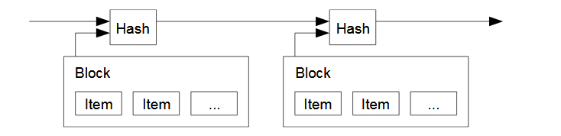
区块链
链
交易
区块

Slide 4
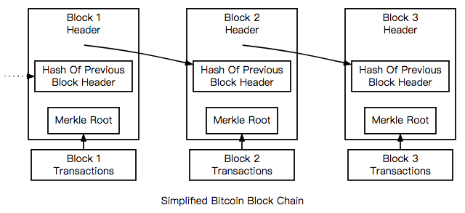
区块链的数据结构

Slide 5
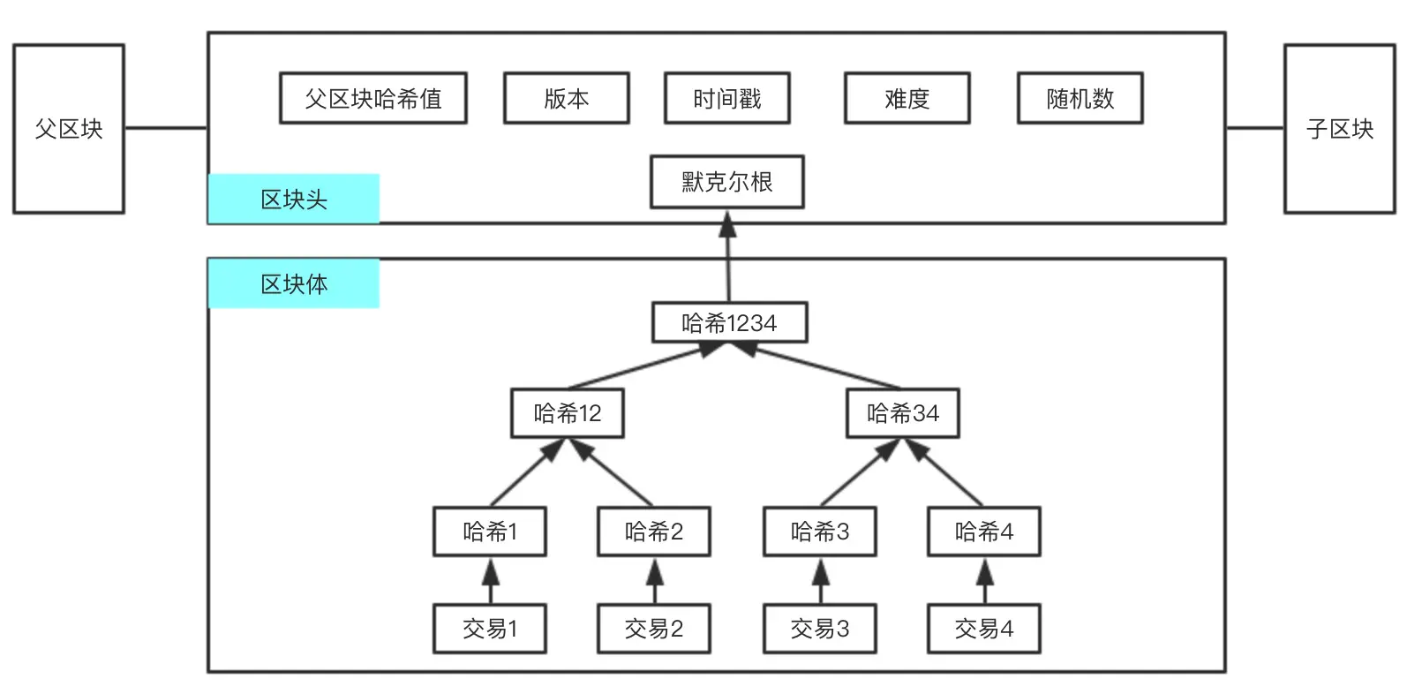
区块

Slide 6
区块的代码定义
type Block struct {
Header *BlkHeader
Body *BlkBody
}
type BlkHeader struct {
Version int64
PrevBlockHash []byte
MerkleRoot []byte
Timestamp int64
Bits int64
Nonce int64
}
type BlkBody struct {
Transactions Transactions
}

Slide 7
Merkle根

Slide 8
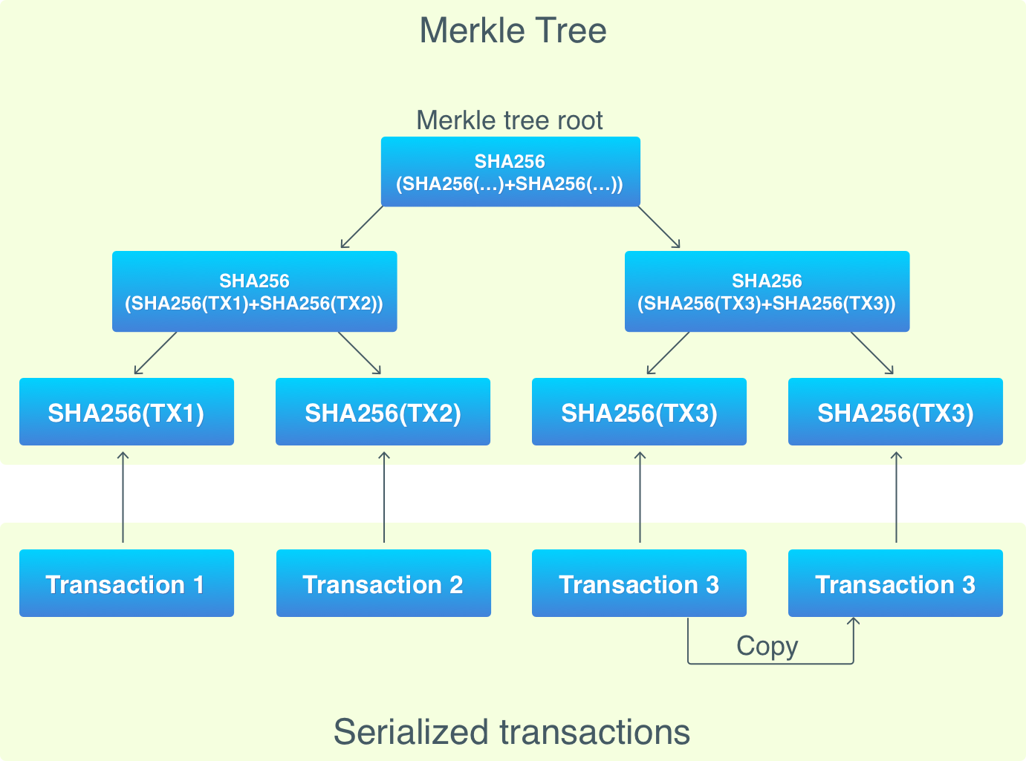
Merkle根
Notes:
在比特币的白皮书中，是通过SPV（ Simplified Payment Verification）的方式来进行交易认证的。通过这个机制，我们可以让多个轻节点依赖一个全节点来运行。
在Merkle树结构中，我们需要对每一个区块进行节点建立，他是从叶子节点开始建立的。首先，对于叶子节点，我们会进行哈希加密（在比特币中采用了双重SHA加密哈希的方式,此前实验中我们使用单次sha256的方式加密）。如果结点个数为奇数，那么最后一个节点会把最后一个交易复制一份，来保证数量为偶。
在Merkle树构建过程中，我们从底部开始，对节点进行哈希合并操作，直到节点数量减少为1。这个时候，对应的Merkle根的哈希值对应就是这个区块中所有交易的一个表示，并且会在后续的POW中使用。
这样做的好处是，对于一个轻节点，我们进行对于特定交易认证的时候，我们不需要下载区块中包含的所有交易，而只需要验证对应的Merkle根节点和对应的SPV路径。

Slide 9
Merkle树代码表示
// MerkleTree represent a Merkle tree
type MerkleTree struct {
RootNode *MerkleNode
Leaf [][]byte
}
// MerkleNode represent a Merkle tree node
type MerkleNode struct {
Left *MerkleNode
Right *MerkleNode
Data []byte
}

Slide 10
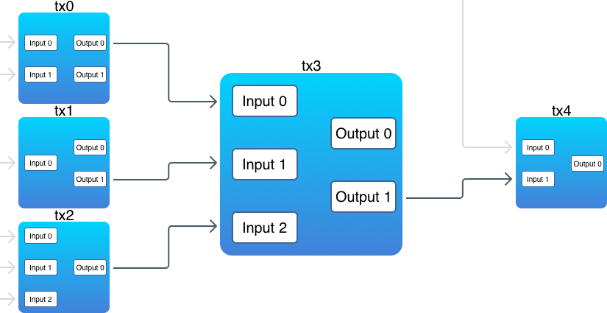
UTXO的交易模型
Notes:
UTXO是Unspent Transaction Outputs的缩写，中文翻译是没有花掉的交易输出，实际可以理解为在一次转账时剩余没有转出的资金。UTXO的交易模型上，用户通过使用未使用的交易输出（UTXO）来执行一笔交易。UTXO是Unspent Transaction Outputs的缩写，中文翻译是没有花掉的交易输出，实际可以理解为在一次转账时剩余没有转出的资金。UTXO的交易模型上，用户通过使用未使用的交易输出（UTXO）来执行一笔交易。
在UTXO中，交易的转账方需要通过签名来证明自己是UTXO的合法使用者，并且通过输出脚本来限制收款方是谁。在比特币中，通过执行Script脚本来限制交易的接收方和验证方。在一笔UTXO的交易中，每个输入都指向之前一些输出，每个输出中存储了具体的交易金额数量。在UTXO中一个显著的特点就是单个输出是不可分的，如果只需要部分输出，可以生成一笔UTXO交易，把金额分为两个不同的部分。

Slide 11
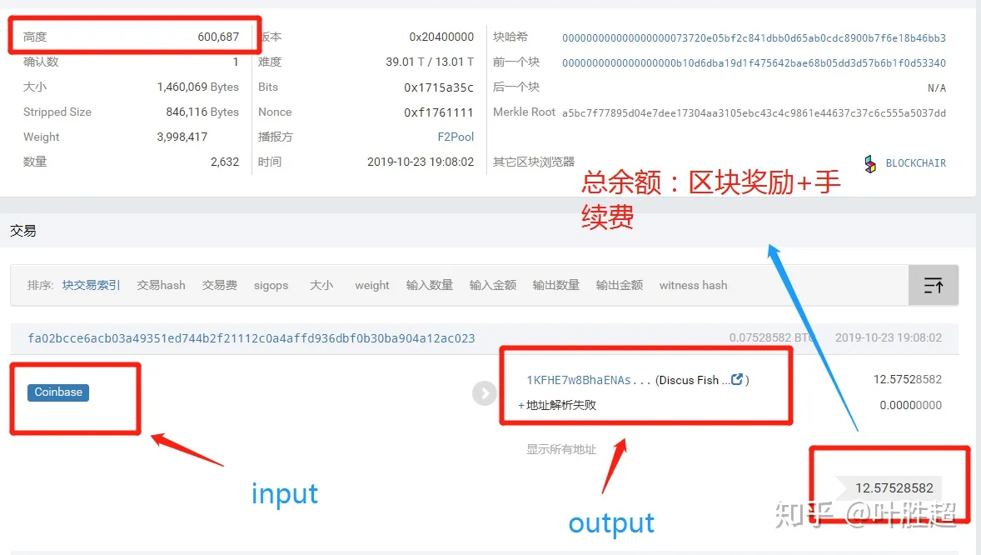
Coinbase交易

Slide 12
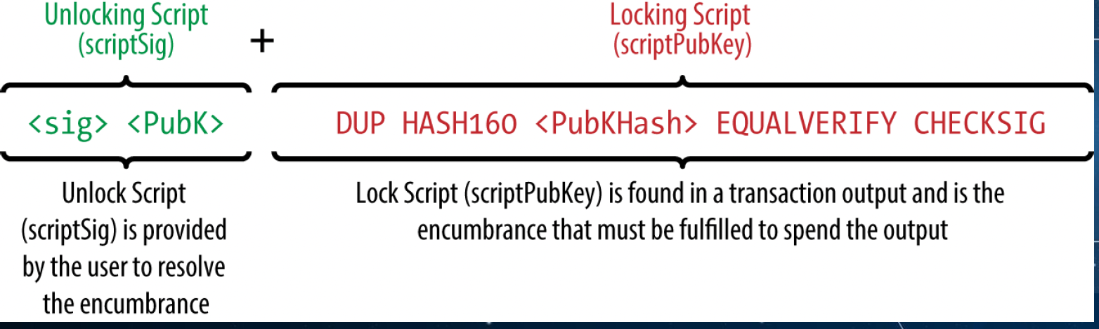
比特币脚本&P2PKH

Slide 13
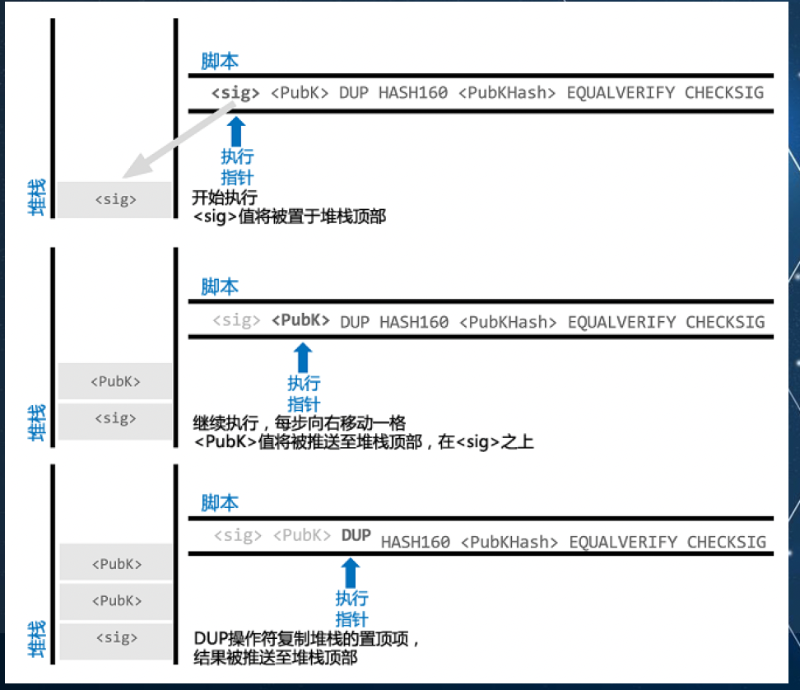
比特币脚本的运行

Slide 14
UTXO代码表示
type Transaction struct {
ID []byte
Vin []TXInput
Vout []TXOutput
}
type TXInput struct {
Txid []byte
Vout int
Signature []byte
PubKey []byte
}
type TXOutput struct {
Value int
PubKeyHash []byte
}

Slide 15
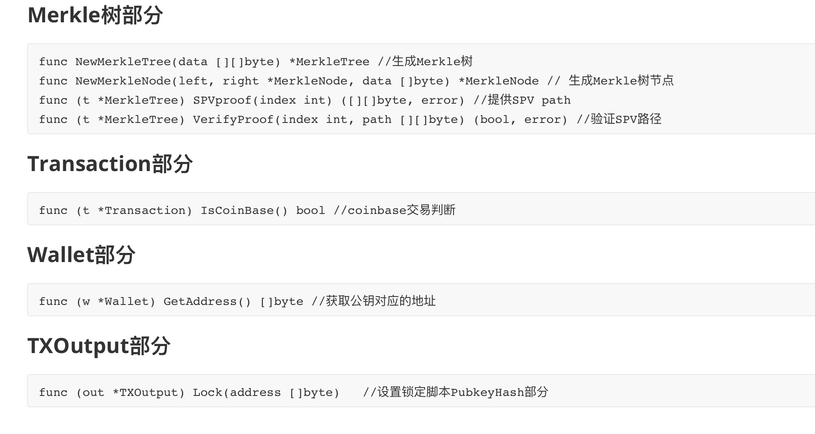
代码实现部分

Slide 16
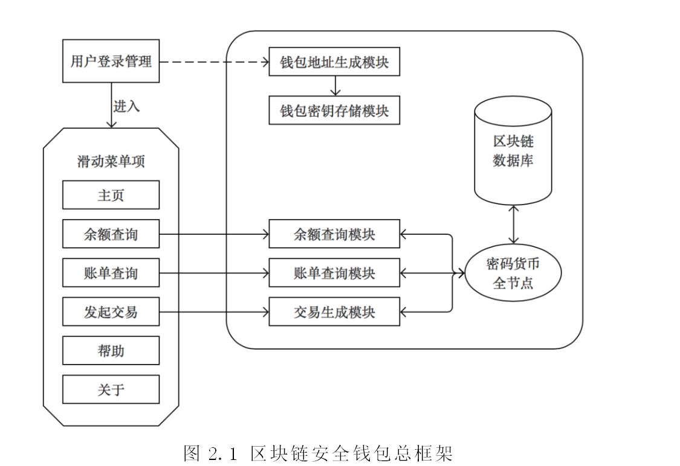
钱包部分

Slide 17
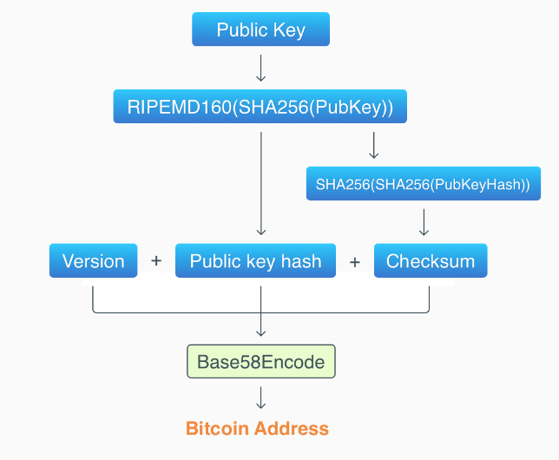
钱包地址计算

Slide 18
后续工作--区块链&区块
- 如何创建一个合法的区块
- 如何达成共识
- 如何查询未花费的UTXO池

Slide 19
后续工作—交易&账户
如何创建UTXO交易
如何查询账户上剩余的UTXO

Slide 20
谢谢大家！

